Slide 1
结果3.3：edQTL 和精神分裂症的 GWAS共定位
03
中国脑库(东亚人群)
Editing_site | edGene | PP.H4.abf | Annotation
chr10_104236014 | MFSD13A | 0.9914 | UTR3
chr7_137067937 | DGKI | 0.9851 | UTR3
chr8_4820801 | CSMD1 | 0.9841 | intronic
chr7_137067935 | DGKI | 0.9827 | UTR3
chr7_137067938 | DGKI | 0.9551 | UTR3
chr12_123688307 | MPHOSPH9 | 0.9399 | intronic
chr4_103732651 | UBE2D3 | 0.9277 | intronic
chr4_103732420 | UBE2D3 | 0.9246 | intronic
chr10_65094271 | JMJD1C | 0.9218 | intronic
chr4_103735574 | AC018797.3 | 0.9027 | intronic
chr4_103732821 | UBE2D3 | 0.9018 | intronic
chr4_103732726 | UBE2D3 | 0.8991 | intronic
chr8_4819951 | CSMD1 | 0.8983 | intronic
chr4_103731698 | UBE2D3 | 0.8894 | intronic
chr4_103732673 | UBE2D3 | 0.8876 | intronic
chr4_103732408 | UBE2D3 | 0.8793 | intronic
chr4_103731740 | UBE2D3 | 0.8762 | intronic
chr4_103735697 | AC018797.3 | 0.8487 | Intronic
chr4_21879878 | KCNIP4 | 0.7691 | intronic
chr4_21836629 | KCNIP4 | 0.7617 | intronic
BrainGVEX(欧洲人群)
Editing_site | edgene | PP.H4.abf | Annotation
chr17_19091374 | SNORD3A | 0.9824 | intronic
chr17_19091369 | SNORD3A | 0.9808 | intronic
chr14_51460108 | TRIM9 | 0.9798 | intronic
chr14_51460183 | TRIM9 | 0.9773 | ncRNA_exonic
chr7_137067935 | DGKI | 0.9758 | UTR3
chr7_137067938 | DGKI | 0.9755 | UTR3
chr1_243791949 | AKT3 | 0.9723 | intronic
chr11_130741952 | SNX19 | 0.9409 | intergenic
chr3_76216344 | ROBO2 | 0.9300 | intronic
chr2_233743527 | NGEF | 0.9136 | UTR3
chr13_21948502 | ZDHHC20 | 0.9089 | UTR3
chr2_25381529 | EFR3B | 0.8400 | UTR3
chr4_103731698 | UBE2D3 | 0.8184 | intronic
chr16_21531494 | SLC7A5P2 | 0.7939 | ncRNA_exonic
DGKI：二酰基甘油激酶Iota，与DGKI相关的疾病包括阅读障碍（Dyslexia）。
UBE2D3：泛素结合酶，能够激活下游信号通路，促导干扰素β（interferon beta）的产生。
在基因水平上，BrainGVEX与CBB的重叠结果为UBE2D3和DGKI； 在位点水平上，二者的重叠结果为Chr7_137067935和Chr4_103731698。
知行合一、经世致用
自强不息 厚德载物
Central South University
Notes:
我们分别在东亚人群（中国脑库）和欧洲人群（BrainGVEX）中进行了coloc共定位分析，表格中展示了PP.H4.abf（即两种信号共因）大于0.75的位点，并列出了对应的编辑位点、目标基因和注释信息。从结果来看，两个人群中共定位的信号共享在两个基因：DGKI和UBE2D3。在位点水平上，二者的重叠结果为Chr7_137067935和Chr4_103731698。值得一提的是，935该位点以及DGKI这个基因在另一项欧洲人群edQTL与GWAS联合研究中也被认为具有最高的pph4值。这也证实了我们结果的可靠性。
Then we do co-localization{楼可来zition} with the Threshold{死瑞should} pph4 0.75 {point seven five}
At the gene level, the overlapping 结果s of BrainGVEX and East Asian populations are UBE2D3 and DGKI.
At the site level, the overlapping 结果s of BrainGVEX and East Asian populations are Chr7_137067935{thirty-five}. And this site has the highest pph4 in both population.

Slide 2
结果4.6：redQTL 和精神分裂症GWAS的共定位情况
03
东亚人群
欧洲人群
Editing_region | gene | PP.H4.abf | Annotation
chr10_104236014_ld | MFSD13A | 0.9406 | UTR3
chr4_103731698_ld | UBE2D3 | 0.8940 | intronic
chr4_103735687_ld | AC018797.3 | 0.8921 | ncRNA_exonic
chr10_65094271_ld | JMJD1C | 0.8535 | intronic
chr8_4819932_ld | CSMD1 | 0.7174 | intronic
Editing_region | gene | PP.H4.abf | Annotation
chr3_76216231_ld | ROBO2 | 0.8929 | intronic
chr7_38764259_ld | VPS41 | 0.7680 | UTR3
redqtl nominal 的信号：122228 Edregion： 558 pph4>0.7的:5个 >0.85的:4个
redqtl :effect size & p 均在前10%的: 8234
Edregion：118 >0.75的 1个 UBE2D3
在东亚人群中，共定位结果完全包含于edQTL的共定位结果中
在欧洲人群中，chr7_38764259_ld为仅在redQTL层级共定位的新增信号
Notes:
最后使用coloc模型评估了redQTL与精神分裂症GWAS信号的共定位情况在东亚人群中，我们发现了5个共定位的redQTL信号；这些共定位结果全部也存在于edQTL的共定位结果中，说明edQTL层面已捕捉到核心信号。而在欧洲人群中，共定位信号数量较少，仅发现2个显著信号；其中一个信号仅在redQTL层面显著，在edQTL层面并未被检测到；可能表明区域编辑整合分析具有独特补充价值，可以发现edQTL无法识别的新信号。
提示区域模型可拓展edQTL未能检测到的GWAS关联。
Finally we do Co-localization of region-edQTL and schizophrenia GWAS
In East Asian population, the colocalization 结果s were fully captured within the edQTL colocalization 结果s.
In European population , the chr7_38764259_ld is new 结果.

Slide 3
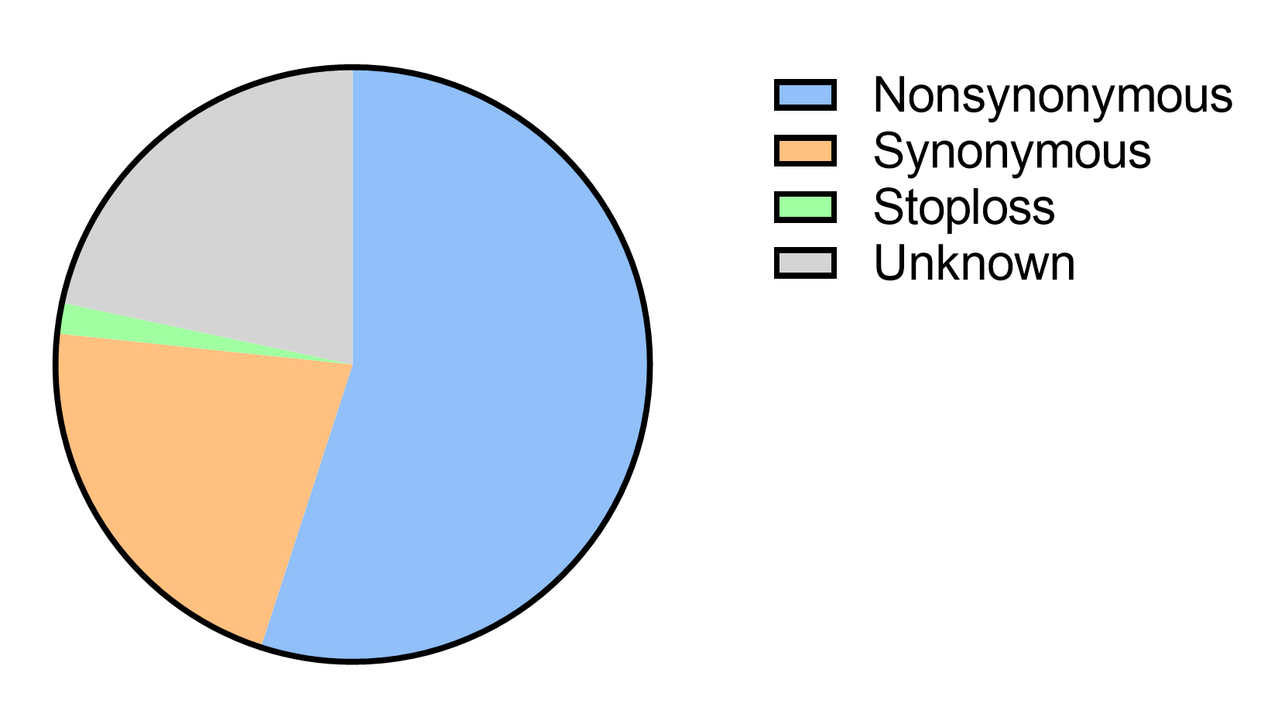
Result 1: The type of exonic edsites
03
49sites, 23 genes
We found that most of edsites in exon region are nonsynonymous.unknown 为什么
知行合一、经世致用
自强不息 厚德载物
Central South University
Notes:
Then we focused on the edSites in the exon regions. We found that most of edsites in exon region are nonsynonymous.(囊si囊呢门死)
nonsynonymous非同义突变
synonymous同义突变

Slide 4
Result 1: Genes in exon region
03
FKBP11
FKBP 脯氨酰异构酶 11
催化​​含脯氨酰多肽的折叠。
成骨不全症，V 型,卡菲病,脆骨症
GRIA4
谷氨酸离子型受体 AMPA 型亚基 4
谷氨酸门控受体活性,跨化学突触的传递
神经发育障碍,癫痫,精神分裂症,自闭症谱系障碍
GRIK2
谷氨酸离子型受体海人酸亚基 2
海人酸受体的突触前功能和跨化学突触的传递
癫痫,智力发育障碍,强迫症,亨廷顿病
HIF3A
缺氧诱导因子 3 亚基 Alpha
蛋白酶体介导的降解对活化 PAK-2p34 的调节和细胞对刺激的反应
肾细胞癌,红细胞增多症
KCNMA1
钾钙激活通道亚家族 M Alpha 1
平滑肌收缩、神经递质释放和神经元兴奋性
小脑萎缩,发育迟缓和癫痫
表格 （基因，变异类型，功能，疾病，editingsite）
ACYP2
酰基磷酸酶 2
ATP/ITP 代谢
腺嘌呤磷酸核糖转移酶缺乏症,虱子感染,药物引起的听力损失
ARL6IP4
ADP 核糖基化因子类 GTPase 6 相互作用蛋白 4
参与 RNA 剪接和 mRNA 加工
CCNI
细胞周期蛋白 I
有丝分裂
肾结核,泌尿生殖系统结核
CPSF6
裂解和多聚腺苷酸化特异性因子 6
3' RNA 切割和多聚腺苷酸化加工
肉碱-酰基肉碱转位酶缺乏症,肺癌
CYFIP2
细胞质 FMR1 相互作用蛋白 2
激活半胱氨酸型内肽酶活性；凋亡过程；以及细胞间粘附
发育性癫痫性脑病, 非特异性早发性癫痫性脑病,婴儿癫痫综合症
知行合一、经世致用
自强不息 厚德载物
Central South University
Notes:
Then we focused on the edSites in the exon regions. We found that most of edsites in exon region are nonsynonymous.(囊si囊呢门死)
nonsynonymous非同义突变
synonymous同义突变

Slide 5
Result 1: Genes in exon region
03
MED21
介导复合物亚基 21
RNA 聚合酶 II 转录基因的转录调控
心包积血,伴有躯体型恶性肿瘤的畸胎瘤
METTL6
甲基转移酶 6
参与 tRNA 甲基化。
成人肝细胞癌 ,Dubowitz 综合征
NOVA1
NOVA 可变剪接调节剂 1
调节神经元特异性的选择性剪接
失智,阿尔茨海默病
PTPRZ1
蛋白酪氨酸磷酸酶受体类型 Z1
免疫系统中的细胞因子信号传导和ALK 信号传导
幽门螺杆菌感染,高赖氨酸血症
PVRIG
PVR相关免疫球蛋白结构域
作为抑制 T 细胞受体介导信号的共抑制受体
SLC38A6
溶质载体家族 38 成员 6
氨基酸跨膜转运蛋白活性
胱氨酸尿症
SON
SON DNA 和 RNA 结合蛋白
核酸结合和RNA 结合。
发育性癫痫性脑病,额颞叶痴呆和/或肌萎缩侧索硬化症,乙型肝炎
SORBS1
Sorbin 和 SH3 结构域包含 1
蛋白激酶结合和细胞骨架蛋白结合
前列腺癌和2 型糖尿病
SRP9
信号识别粒子 9
肽链延长和蛋白质代谢
运动神经炎
ZDHHC1
锌指 DHHC 型含 1
参与抗病毒先天免疫反应；宿主对病毒防御反应的积极调节
T 细胞和 Nk 细胞免疫缺陷
ZNF506
锌指蛋白 506
核酸结合
ZNF717
锌指蛋白 717
核酸结合和DNA 结合转录因子活性
前列腺癌
ZNF91
锌指蛋白 91
核酸结合和DNA 结合转录因子活性
神经发育障碍,前庭神经元炎
知行合一、经世致用
自强不息 厚德载物
Central South University
Notes:
Then we focused on the edSites in the exon regions. We found that most of edsites in exon region are nonsynonymous.(囊si囊呢门死)
nonsynonymous非同义突变
synonymous同义突变

Slide 6
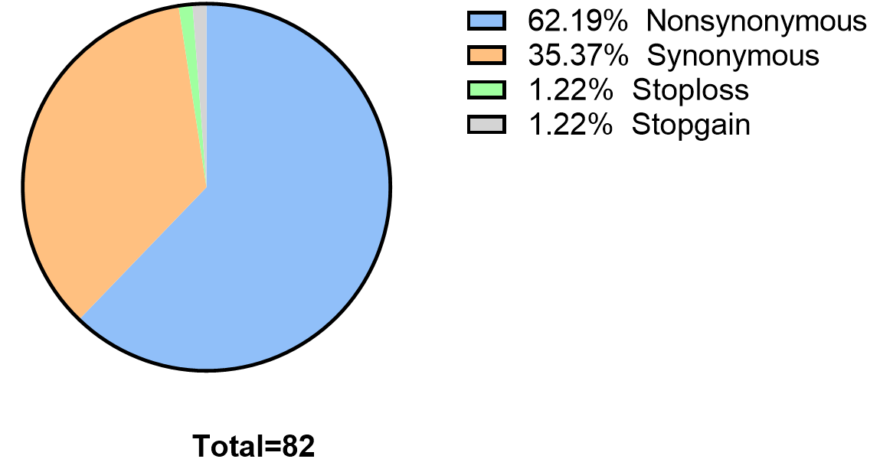
Result 1.6: The type of exonic edsites
03
83 sites, 44 genes
We found that most of edsites in exon region are nonsynonymous.
知行合一、经世致用
自强不息 厚德载物
Central South University
Notes:
非同义突变
Then we focused on the edSites in the exon regions. We found that most of edsites in exon region are nonsynonymous.(囊si囊呢门死)
nonsynonymous非同义突变
synonymous同义突变

Slide 7
Result 1.6: Genes in exon region
03
FKBP11
FKBP 脯氨酰异构酶 11
催化​​含脯氨酰多肽的折叠。
成骨不全症，V 型,卡菲病,脆骨症
GRIA4
谷氨酸离子型受体 AMPA 型亚基 4
谷氨酸门控受体活性,跨化学突触的传递
神经发育障碍,癫痫,精神分裂症,自闭症谱系障碍
GRIK2
谷氨酸离子型受体海人酸亚基 2
海人酸受体的突触前功能和跨化学突触的传递
癫痫,智力发育障碍,强迫症,亨廷顿病
HIF3A
缺氧诱导因子 3 亚基 Alpha
蛋白酶体介导的降解对活化 PAK-2p34 的调节和细胞对刺激的反应
肾细胞癌,红细胞增多症
KCNMA1
钾钙激活通道亚家族 M Alpha 1
平滑肌收缩、神经递质释放和神经元兴奋性
小脑萎缩,发育迟缓和癫痫
Gene | Type | Function | Disease
METTL6 | Nonsynonymous, synonymous | 参与 tRNA 甲基化。 | 成人肝细胞癌 ,Dubowitz 综合征
NOVA1 | nonsynonymous | 调节神经元特异性的选择性剪接 | 失智,阿尔茨海默病
PTPRZ1 | nonsynonymous | 免疫系统中的细胞因子信号传导和ALK 信号传导 | 幽门螺杆菌感染,高赖氨酸血症
PVRIG | nonsynonymous | 作为抑制 T 细胞受体介导信号的共抑制受体
SLC38A6 | nonsynonymous, synonymous | 氨基酸跨膜转运蛋白活性 | 胱氨酸尿症
SON | Nonsynonymous, synonymous | 核酸结合和RNA 结合。 | 发育性癫痫性脑病,额颞叶痴呆和/或肌萎缩侧索硬化症,乙型肝炎
SORBS1 | Nonsynonymous, synonymous | 蛋白激酶结合和细胞骨架蛋白结合 | 前列腺癌和2 型糖尿病
SRP9 | Nonsynonymous, synonymous | 肽链延长和蛋白质代谢 | 运动神经炎
ZDHHC11 |  | 参与抗病毒先天免疫反应；宿主对病毒防御反应的积极调节 | T 细胞和 Nk 细胞免疫缺陷
ZNF506 | Nonsynonymous, synonymous | 核酸结合
ZNF717 | nonsynonymous | 核酸结合和DNA 结合转录因子活性 | 前列腺癌
Gene | Type | Function | Disease
ACYP2 | nonsynonymous | ATP/ITP 代谢 | 腺嘌呤磷酸核糖转移酶缺乏症,虱子感染
ARL6IP4 | nonsynonymous | 参与 RNA 剪接和 mRNA 加工
CCNI | nonsynonymous | 有丝分裂 | 肾结核,泌尿生殖系统结核
CPSF6 | nonsynonymous | 3' RNA 切割和多聚腺苷酸化加工 | 肉碱-酰基肉碱转位酶缺乏症,肺癌
CYFIP2 | nonsynonymous | 激活半胱氨酸型内肽酶活性；凋亡 | 发育性癫痫性脑病, 非特异性早发性癫痫
FKBP11 | Stoploss, synonymous, nonsynonymous | 催化​​含脯氨酰多肽的折叠。 | 成骨不全症，V 型,卡菲病,脆骨症
GRIA4 | nonsynonymous | 谷氨酸门控受体活性,跨化学突触的传递 | 神经发育障碍,癫痫,精神分裂症,自闭症谱系障碍
GRIK2 | Nonsynonymous, synonymous | 海人酸受体的突触前功能和跨化学突触的传递 | 癫痫,智力发育障碍,强迫症,亨廷顿病
HIF3A | nonsynonymous | 蛋白酶体介导的降解 | 肾细胞癌,红细胞增多症
KCNMA1 | nonsynonymous | 平滑肌收缩、神经递质释放和神经元兴奋性 | 小脑萎缩,发育迟缓和癫痫
MED21 | Nonsynonymous, synonymous | RNA 聚合酶 II 转录基因的转录调控 | 心包积血,伴有躯体型恶性肿瘤的畸胎瘤
ZNF91 | synonymous | 核酸结合和DNA 结合转录因子活性 | 神经发育障碍,前庭神经元炎
知行合一、经世致用
自强不息 厚德载物
Central South University
Notes:
many of genes are associated with schizophrenia and autism.

Slide 8
Result 1.6: Genes in exon region
03
Gene | Type | Function | Disease
ACADVL | synonymous | 降低心肌脂肪酸β-氧化 | 极长链酰基辅酶 A 脱氢酶缺乏症
ACTR3C | nonsynonymous | 肌动蛋白丝结合活性 | 肺腺瘤和腺癌
ANKRD12 | synonymous | 抑制核受体的转录活性 | 线粒体复合物 I 缺乏症、核型 1
CLNS1A | nonsynonymous | 调节小核糖核蛋白的生物合成
CSNK2A1 | nonsynonymous | 细胞周期控制、细胞凋亡和昼夜节律 | 自闭症谱系障碍,非特异性综合征智力障碍
DYNC1H1 | synonymous | 分子马达 | 脊髓性肌萎缩
FAM171B | synonymous | 膜的组成部分 | 腹裂,耳腭指综合征
GON4L | nonsynonymous | 参与 DNA 模板转录调控 | 自闭症谱系障碍,眼咽远端肌病 1
MAGI1 | nonsynonymous | 支架蛋白 | 自闭症谱系障碍
MFN1 | Nonsynonymous | 促进线粒体靶向 | 脑神经疾病
NEFH | synonymous | 维持神经元的直径 | 肌萎缩侧索硬化症
Gene | Type | Function | Disease
PCLO | nonsynonymous | 建立活跃的突触区和突触囊泡运输 | 小脑桥脑发育不全 3 型,肌动蛋白累积性肌病
PI4KA | synonymous | 催化磷脂酰肌醇 | 伴有痉挛、髓鞘性白质营养不良和脑异常的神经发育障碍
POM121 | synonymous | 介导进出细胞核的运输 | 风湿热和急性泪囊炎
RRBP1 | nonsynonymous | ER 增殖、分泌途径和分泌细胞分化 | 上皮样炎性肌纤维母细胞肉瘤和弗林德斯岛斑疹热
SRGAP2B | Synonymous nonsynonymous | 皮质神经元发育 | 15Q13.3 染色体缺失综合征,自闭症谱系障碍
TTC39C | Stopgain, synonymous | 纤毛组装和耳石 | 免疫缺陷 60
UBC | synonymous | 泛素化与蛋白质降解、DNA 修复 | Machado-Joseph 病和中东呼吸综合征
UIMC1 | synonymous | 识别和修复 DNA 损伤 | 乳腺癌和范康尼贫血
URI1 | nonsynonymous | 泛素化和转录 | 尾骨活动过度和Klippel-Feil 综合征 3
知行合一、经世致用
自强不息 厚德载物
Central South University
Notes:
Then we focused on the edSites in the exon regions. We found that most of edsites in exon region are nonsynonymous.(囊si囊呢门死)
Cranial Nerve Disease
nonsynonymous非同义突变
synonymous同义突变

